Slide 1
Nanako search Engine

Slide 2
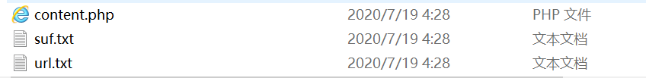
Nanako Spider
（该spider支持doc、docx、xlsx、pdf的爬取)
对于每一个爬取到的网站都会对其编号1~n
在当前目录下创建名称为编号的文件夹，并在该文件夹内创建 url.txt记录url，suf.txt记录该文件的后缀，然后创建content.xxx记录该文件的内容。

Slide 3
Nanako Spider
Html内含有的url链接是通过 BeautifulSoup 找到<herf>标签内的网址来找到的
在第一次爬虫运行的时候我爬取了160000个网页
添加规则：
1、https - > http
2、index.php->
3、含有download? 不爬取
4、邮箱类的url不爬取
5、 convert_detail.php 照常爬取，但是在判断visited_urls的时候将其判为detail.php
成功地将网址个数降为7000左右

Slide 4
Nanako Parser
对于每一个url都会有3个field: title, subtitle , content
以html为例
Title 包含<title> 标签内的所有内容
Subtitle 包含<h1>,<h2>,<class=title>中的所有内容
Content包含<class=para>,<class = essay_body>(新闻类),<li>(校友名字)
构建field 结束后分别对其进行分词

Slide 5
Nanako Parser
至于pdf,xlsx,xls,doc,docx
并不能准确提取出不同的field
但是对于一些.doc和.docx，url可以充当title
故对于这类文件一律用url当做title,正文部分当做content, subtitle为空

Slide 6
Nanako Parser
在后续的搜索过程中，出现了许多无用的.docx文件排名靠前的情况。
经过查看发现.docx，xlsx文件中大部分为”xx申请表”，“xx报告”等供用户填写的文件，信息含量较少，故在建立索引的时候，为提高准确度，只保留pdf和html文件
（pdf大多含有有用信息）

Slide 7
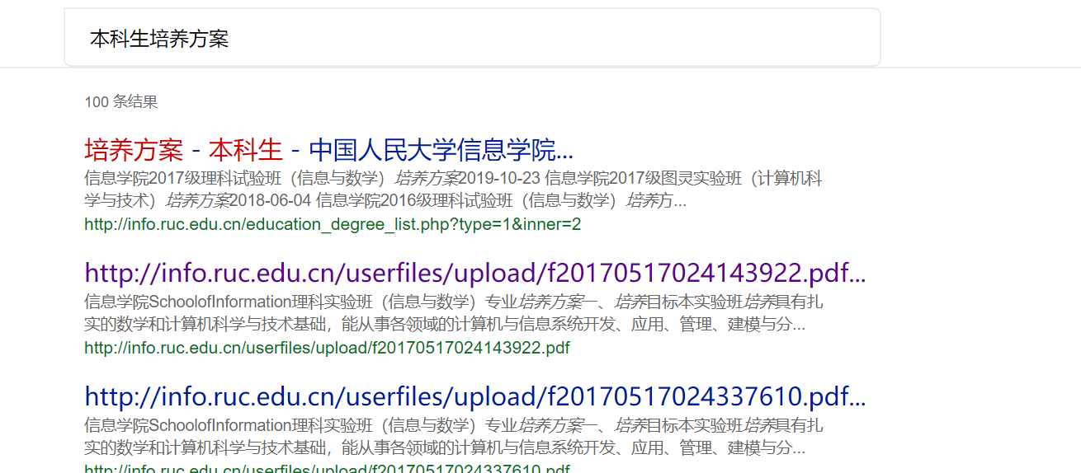
Nanako Parser

Slide 8
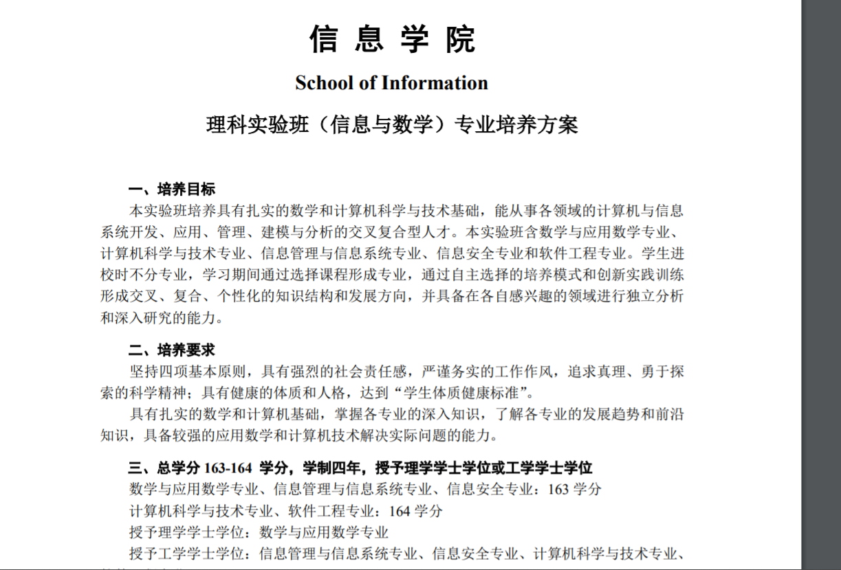
Nanako Parser

Slide 9
Nanako Search
建立倒排索引前先统计每一个文件中出现各种词的频率
显然在title中出现的词应该占有更高的权重
所以设定 title域的权重为10，subtitle的权重为2，content权重为1
来计算文件内所有词出现的频率加权后的和

Slide 10
Scoring
最初我采用了简化版本的Lucene的计分函数
score(q,d) = coord(q,d) · ∑ ( tf(t in d) · idf(t)² · norm(d) )
#1 score(q, d) 是文档 d 与 查询 q 的相关度分数
#2 coord(q, d) 是协调因子（coordination factor）
#3 tf(t in d) 是术语 t 在文档 d 中的词频
#4 idf(t) 是术语 t 的逆向文档频次
#5 norm(d) 是字段长度正则值

Slide 11
Scoring
但是这种评分效果在实际运行情况中很不好，经常出现首页网站第一名的情况，而且各个网站的分值都很小，容易受到精度误差的影响，最后我还是采用了cos的评分方式，但对不同的网站进行了不同的加权
url里含有overview的网址通常含有更多的信息
url里含有list，page，keyword等的网址很大一部分只是其他网址的目录，包含信息较少
url里含有professor 的网址是老师们的介绍，当搜索关键词和title域重叠度较高时应当优先考虑

Slide 12
Search Engine
我在代码中采用了多线程操作以提高运行效率
由于是对于分词后形成的多个词语进行分组，对于相对较短的询问没有提升效果，而且这样分组会导致多个进程对同一个数组进行操作。我在运行该版本的过程中发现它的优化效果并不明显。
将不同的文件放在不同的区域，对于每个区域用一个线程去计算,最后得到结果

